Slide 1
BÀI 25
KHÁM PHÁ THẾ GIỚI TỰ NHIÊN

Slide 2
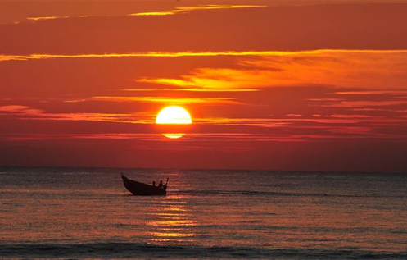
MỞ ĐẦU
Hằng ngày, Hà thấy buổi sáng Mặt Trời ở phía đông, buổi chiều lại ở phía tây. Thế mà dì Tư bảo Trái Đất quay quanh Mặt Trời. Hà muốn sử dụng máy tính để tìm hiểu hiện tượng Trái Đất quay quanh Mặt Trời.
Binh minh trên biển

Slide 3
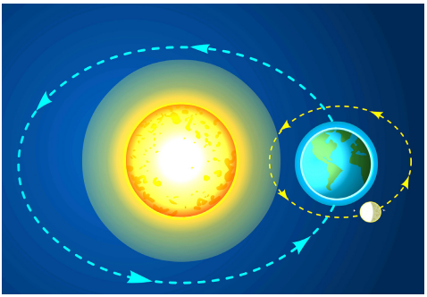
KHÁM PHÁ
Xem video Trái Đất quay quanh Mặt Trời
Em hãy thực hiện thao tác mở video Trái Đất quay quanh Mặt Trời có sẵn trong thư mục THẾ GIỚI QUANH TA ở ổ đĩa D:
Vừa xem em vừa ghi lại thông tin trong video
https://youtu.be/qFMqMT5rnmU

Slide 4
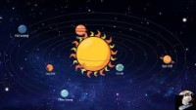

Slide 5
KHÁM PHÁ
Xem video Trái Đất quay quanh Mặt Trời
Nhóm đôi
Em hãy trao đổi với bạn trong nhóm về những thông tin mình vừa ghi lại được.
Em hãy cho biết thời gian Trái Đất quay một vòng quanh Mặt Trời?

Slide 6
LUYỆN TẬP
Em hãy cùng các bạn xem lại video về Trái Đất quay quanh Mặt Trời và cho biết:
• Vào tháng nào Trái Đất gần Mặt Trời nhất? Mùng 4/1
• Trái Đất xa Mặt Trời nhất vào tháng nào? Mùng 6/7

Slide 7
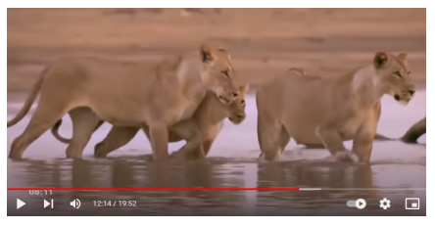
VẬN DỤNG
Em cùng các bạn nháy đúp chuột vào tệp “Thế giới động vật” để xem nội dung video đó.
Trong video có những con vật nào?

Slide 8
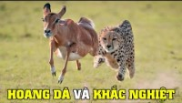

Slide 9
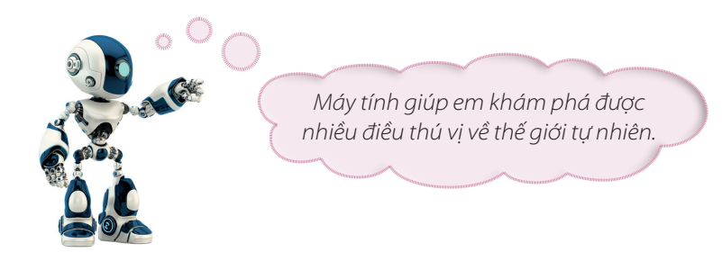
GHI NHỚ

Slide 10
CỦNG CỐ, DẶN DÒ
Về nhà em đọc trước và chuẩn bị thông tin bài 26: Tạo bài trình chiếu về thế giới tự nhiên.

Slide 11
XIN CHÀO CÁC EM

